Slide 1

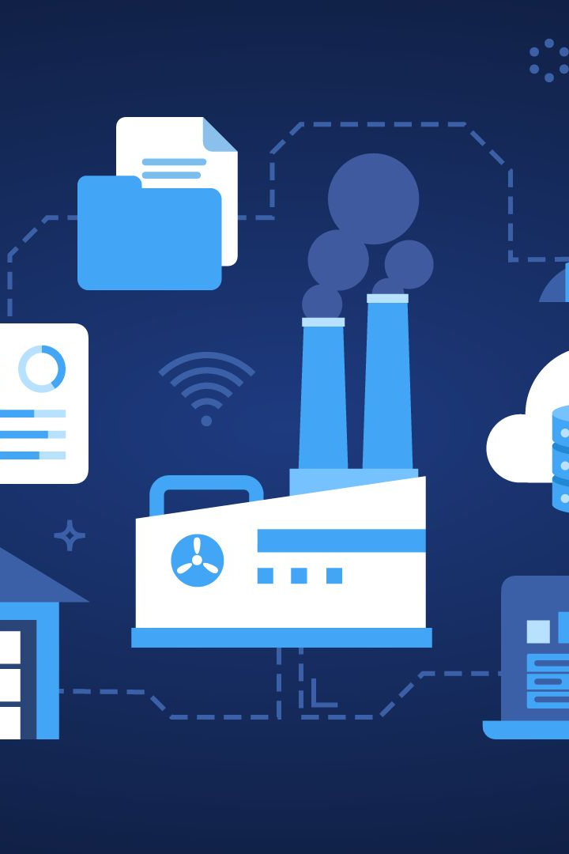
Perspectives d'Avenir pour les Systèmes d'Informations Industriels
Les systèmes d'informations industriels offrent des opportunités passionnantes pour les entreprises. Voici 5 domaines clés qui façonneront leur avenir.

Slide 2
1. L'IoT et les Systèmes d'Informations Industriels
Surveillance et Contrôle
L'intégration de l'IoT permet une surveillance et un contrôle plus précis des opérations.
1
2
3
Collecte de Données
Optimisation des Processus
Les objets connectés permettent de collecter des données en temps réel à partir de capteurs et d'appareils intelligents dans l'environnement industriel.
L'utilisation de l'IoT permet une optimisation des processus basée sur les données en temps réel.

Slide 3
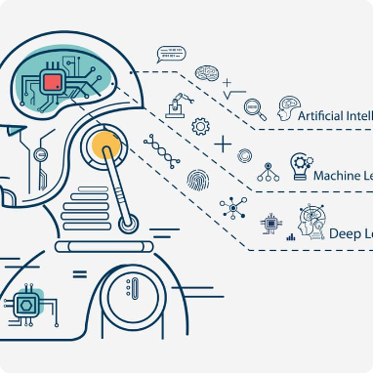
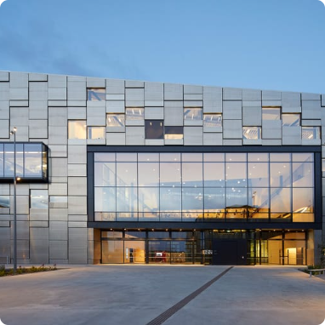
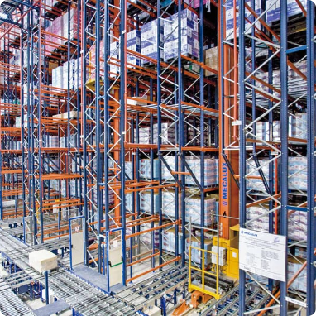
2. L'IA et le ML dans les Systèmes d'Informations Industriels
Prise de Décision
Surveillance des Bâtiments
Systèmes Automatisés
Les Systèmes d'Informations Industriels utilisent l'IA et le ML pour la prédiction de la demande, l'optimisation des stocks, la maintenance prédictive, la détection des anomalies, etc.
L'utilisation de l'IA et du ML permet une surveillance et une analyse précise des comportements et des habitudes au sein du bâtiment.
Les Systèmes d'Informations Industriels peuvent utiliser l'IA et le ML pour optimiser les systèmes automatisés.

Slide 4
3. Le Cloud Computing et les Systèmes d'Informations Industriels
1
Stockage de Données
2
Accès à Distance
3
Collaboration Facilitée
Le Cloud Computing permet de stocker de grandes quantités de données et de les organiser de manière sécurisée.
Les Systèmes d'Informations Industriels peuvent être accessibles à distance avec une infrastructure flexible et évolutive.
Le Cloud Computing facilite également la collaboration entre les partenaires de la chaîne logistique.

Slide 5
4. L'Analytique Avancée dans les Systèmes d'Informations Industriels
Algorithmes Prédictifs
Tendances du Marché
L'analytique avancée permet de tirer des informations précieuses pour la prise de décision stratégique
L'analytique avancée aide les entreprises à identifier les opportunités d'amélioration et à détecter les tendances du marché.

Slide 6
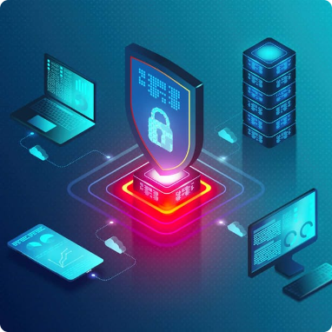
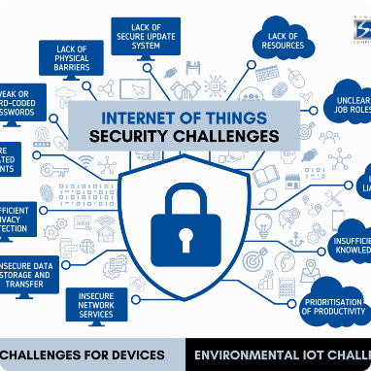

5. La Cybersécurité renforcée pour les Systèmes d'Informations Industriels
Sécurité des Données
Sécurité des Objets Connectés
Surveillance des Menaces
Les entreprises doivent renforcer leurs mesures de sécurité pour protéger les données sensibles, les infrastructures critiques et les échanges d'informations avec les partenaires.
Les entreprises peuvent utiliser des solutions de surveillance des menaces pour surveiller les attaques potentielles.
Les solutions de cybersécurité avancées offrent des moyens de sécuriser l'IoT dans les environnements industriels.

Slide 7
6. L'IA pour la Qualité du Produit
Détection des Défauts
Inspection Visuelle
L'IA peut aider à la détection précoce des problèmes liés à la qualité des produits.
L'IA peut être utilisée pour l'inspection automatisée des produits pour les défauts, même à grande vitesse.

Slide 8
7. SII et Big Data
Analyses et Prédictions basées sur les Données
Les entreprises peuvent utiliser cette technologie pour analyser de larges ensembles de données et effectuer des prévisions.
1
2
3
Collecte des Données et Stockage
La Gestion des Flux de Données
Les Systèmes d'Informations Industriels permettent la collecte et le stockage des données à grande échelle.
Cela permet aux entreprises de comprendre les tendances du marché pour mieux cibler leurs stratégies marketing.

Slide 9
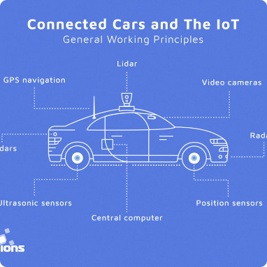
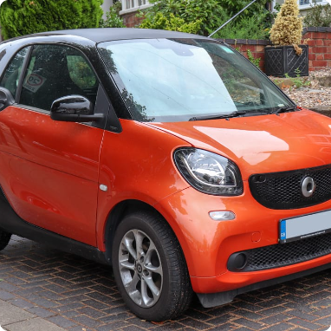
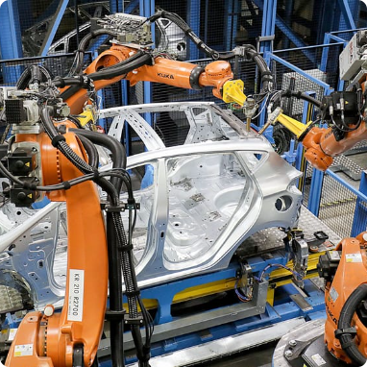
8. L'Internet des Objets et l'Industrie Automobile
Connectivité
Régulation du Traffic Routier
Chaîne de Production Automatisée
L'IoT offre une connectivité entre les conducteurs, les passagers, les véhicules et la ville.
Les données recueillies à partir des voitures intelligentes peuvent aider à réguler le traffic routier et la connectivité entre les véhicules.
Les Systèmes d'Informations Industriels peuvent être utilisés pour automatiser la chaîne de production, augmentant l'efficacité générale de l'usine.

Slide 10
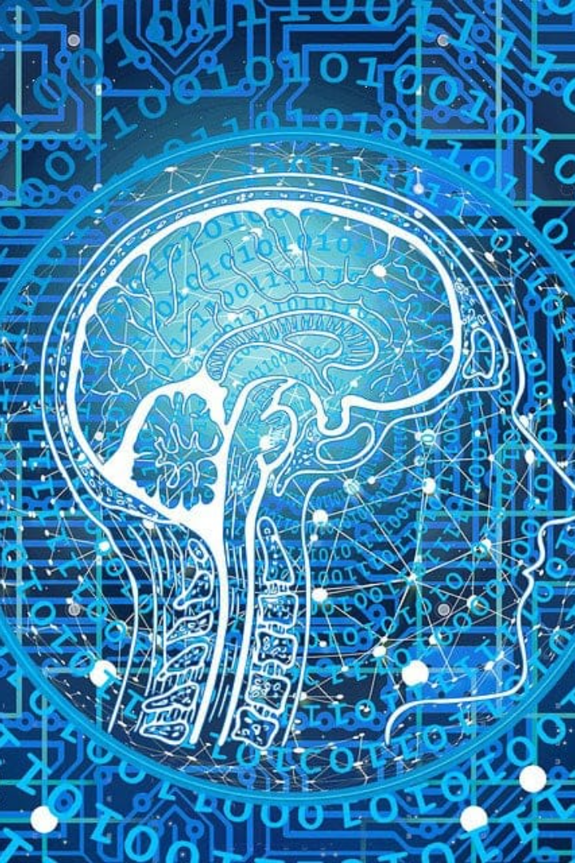
9. La Main-d'oeuvre Augmentée par l'IA
1
Assistance pour les Travailleurs
2
Productivité Accrue
Les travailleurs peuvent être plus productifs et suivre les bonnes pratiques plus facilement avec l'utilisation de l'IA.
L'IA peut fournir des conseils, une formation et du soutien pour les travailleurs.
3
Sécurité renforcée
L'utilisation de l'IA peut permettre de réduire les accidents de travail et autres incidents imprévus.

Slide 11
10. Les Systèmes Cyber-physiques et les Systèmes d'Information Industriels
Création de Modèles Virtuels
Les systèmes cyber-physiques peuvent être utilisés pour créer des modèles virtuels qui permettent de prédire les résultats d'une série d'actions ou de simulations.
Amélioration de la Chaîne de Production
Les systèmes cyber-physiques peuvent améliorer la chaîne de production et les différents processus qui la composent.
Sécurité dans les Usines
Les systèmes cyber-physiques peuvent aider à renforcer la sécurité en identifiant les problèmes potentiels avant qu'ils ne se produisent

Slide 12

Merci de votre attention

